Slide 1
PROGRAMA DE CONTRALORÍA SOCIAL

Slide 2
EJERCICIO FISCAL 2021
RESULTADOS OBTENIDOS

Slide 3
Órganos de Cultura Física y Deporte
RESULTADOS OBTENIDOS
14 BENEFICIARIOS
38 BENEFICIARIOS
4 BENEFICIARIOS
85%
28%
75%
12
11
3
Asociaciones Deportivas Nacionales
Organismos Afines

Slide 4
BENEFICIADOS
57
26
CONCLUYERON

Slide 5
El alcance no fue el esperado por diversos factores:
Limitación de los trabajos de contraloría social debido a la pandemia SARS-COV2.
Atraso en la validación de los documentos normativos por parte de la Secretaría de la Función Pública.
Reducción de los plazos para llevar a cabo la capacitación y los trabajos de Contraloría Social durante 2021.

Slide 6
¿Qué es la Contraloría Social?
De acuerdo con el Artículo 69 de la Ley General de Desarrollo Social, se reconoce a la Contraloría Social como:
“El mecanismo de los beneficiarios, de manera organizada, para verificar el cumplimiento de las metas y la correcta aplicación de los recursos públicos asignados a los programas de desarrollo social”.

Slide 7
¿Por qué es importante la Contraloría social?
Garantiza la participación ciudadana
Permite a la ciudadanía vigilar
Transparenta el ejercicio de los recursos
Favorece la rendición de cuentas

Slide 8
Normas que rigen la Contraloría Social
Constitución Política de los Estados Unidos Mexicanos
Artículos 6, 8, 9 y 26
Ley General de Desarrollo Social
Artículos 69, 70 y 71
Lineamientos para la operación y promoción de la Contraloría Social en los Programas Federales de Desarrollo Social.
Reglas de Operación del Programa Cultura Física y Deporte

Slide 9
¿Quiénes participan en la Contraloría Social?
Secretaria de la Función Pública
Comité de Contraloría Social
Instancia Normativa: La CONADE
Instancia Ejecutora:
Órganos de Cultura Física y Deporte, Asociaciones Deportivas Nacionales, Organismos Afines, entre otros.
Beneficiarios del programa S269
“Cultura Física y Deporte”

Slide 10
¿Quiénes participan en la Contraloría Social?
Elaborar los criterios y procedimientos para el seguimiento de las actividades de promoción de la Contraloría Social.
Revisar y validar los documentos Normativos y anexos que se utilizarán durante el desarrollo de las actividades de Contraloría Social.

Slide 11
¿Quiénes participan en la Contraloría Social?
Contactar a las Instancias Ejecutoras para que designen a un Enlace de Contraloría Social, quien desarrollará las actividades de Contraloría Social.
Proporcionar los formatos, materiales de difusión y capacitación, así como realizar la capacitación del Enlace asignado.
INSTANCIA NORMATIVA
Brindar asesoría y seguimiento durante todo el desarrollo de las actividades.

Slide 12
¿Quiénes participan en la Contraloría Social?
Convocar a los beneficiarios de la línea de acción que vigilará para conformar un comité de Contraloría Social.
Llevar a cabo las reuniones de capacitación y proporcionará al Comité de Contraloría Social información referente de la Línea de Acción que vigilará, en forma completa, oportuna y veraz.
Recopilar los informes realizados por el comité, así como las quejas o denuncias presentadas por el comité o los beneficiarios.
INSTANCIA EJECUTORA
Capturar en el Sistema Informático de Contraloría Social todas las actividades realizadas.

Slide 13
Facultades de los Comités de Contraloría Social
Solicitar la información pública relacionada con la operación del programa.
Vigilar que se difunda información suficiente, veraz y oportuna sobre la operación del programa federal.
Vigilar que el ejercicio de los recursos públicos para las obras, apoyos o servicios sea oportuno transparente y con apego a lo establecido en las Reglas de Operación.
Vigilar que los beneficiarios del programa federal cumplan con los requisitos para tener ese carácter.

Slide 14
Facultades de los Comités de Contraloría Social
Vigilar que se cumpla con los periodos de ejecución de las obras o de la entrega de los apoyos o servicios.
Vigilar que el programa federal no se utilice con fines políticos, electorales, de lucro u otros distintos al objeto del programa federal.
Vigilar que las autoridades competentes den atención a las quejas y denuncias relacionadas con el programa federal.
Registrar en los informes los resultados de las actividades de contraloría social realizadas.

Slide 15
Sistema Informático de Contraloría Social
Programa de Trabajo de Contraloría Social
Datos de los recursos que se vigilarán
Registro y distribución de materiales de difusión y capacitación
Actas de conformación de Comités de Contraloría Social
Registro reuniones realizadas
Informe del Comité de Contraloría Social

Slide 16
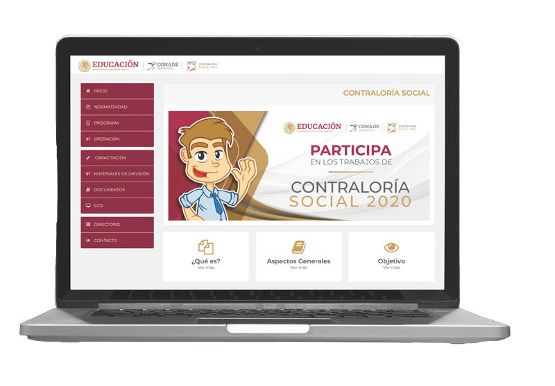
Minisitio de Contraloría Social
https://contraloriasocial.conade.gob.mx
Estrategias y Lineas de Acción de Cultura Física y Deporte.
Documentos Normativos de Contraloría Social.
Materiales de difusión y capacitación.
Formatos para el desarrollo de las actividades.
Directorios, entre otros.

Slide 17
Enlace de Contraloría Social
Jorge Alberto García Montes de Oca
Director de Planeación y Tecnologías
de Información y Enlace de Contraloría Social
Camino a Santa Teresa 482,
Col. Peña Pobre, C.P. 14060
Alcaldía de Tlalpan, CDMX
Tel.: 55 5927 5200 ext. 2200 y 2240
contraloriasocial@conade.gob.mx
https://contraloriasocial.conade.gob. mx

